Slide 1




TRƯỜNG TIỂU HỌC ĐỨC GIANG
Nội dung sinh hoạt chào cờ: Tuần 20
Đức Giang, ngày 24 tháng 01 năm 2022

Slide 2

LIÊN ĐỘI TRƯỜNG TIỂU HỌC ĐỨC GIANG
SINH HOẠT DƯỚI CỜ TUẦN 20
NỘI DUNG
Buổi sinh hoạt dưới cờ hôm nay có nội dung chính:
- Ý nghĩa phong bao lì xì ngày Tết.
- An toàn vệ sinh thực phẩm ngày Tết.
- Tìm hiểu về phong tục Tết cổ truyền Việt Nam qua trò chơi.
- Video yêu cầu đối với đội viên.

Slide 3
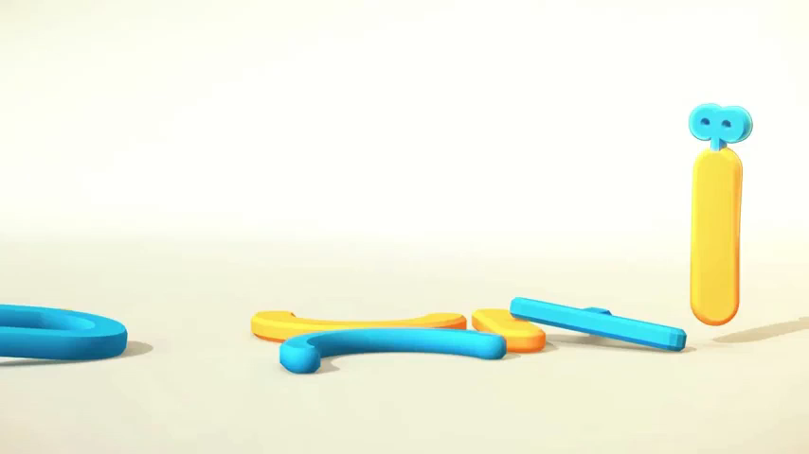
LIÊN ĐỘI TRƯỜNG TIỂU HỌC ĐỨC GIANG
SINH HOẠT DƯỚI CỜ TUẦN 20: Ý NGHĨA PHONG BAO LÌ XÌ TẾT

Slide 4

LIÊN ĐỘI TRƯỜNG TIỂU HỌC ĐỨC GIANG
SINH HOẠT DƯỚI CỜ TUẦN 20
AN TOÀN VỆ SINH THỰC PHẨM NGÀY TẾT
Vào dịp Tết, chúng ta thường sử dụng một lượng thực phẩm rất lớn gồm nhiều loại: từ thịt, cá, rau, củ, quả đến các loại thực phẩm chế biến sẵ dễ gây ra các bệnh như ngộ độc TP, tiêu chảy cấp,….Do đó để bảo đảm sức khỏe cho bản thân, gia đình và cộng đồng chúng ta cần tuân thủ 10 nguyên tắc vàng về vệ sinh an toàn thực phẩm sau:
1. Chọn thực phẩm an toàn: Chọn thực phẩm tươi; rau, quả ăn sống phải được ngâm và rửa kỹ bằng nước sạch. Quả nên rửa sạch gọt vỏ trước khi ăn.
2. Nấu chín kỹ thức ăn: Nấu chín kỹ hoàn toàn thức ăn, là bảo đảm nhiệt độ bên trong khối thực phẩm phải đạt tới trên 70°C.
3. Ăn ngay sau khi nấu: Hãy ăn ngay sau khi vừa nấu xong, vì để lâu thức ăn càng dễ bị nhiễm vi khuẩn có hại cho sức khỏe.

Slide 5
LIÊN ĐỘI TRƯỜNG TIỂU HỌC ĐỨC GIANG
SINH HOẠT DƯỚI CỜ TUẦN 20
4. Bảo quản cẩn thận các thức ăn đã nấu chín: Muốn giữ thức ăn quá 5 tiếng đồng hồ, cần phải giữ nóng liên tục trên 60°C hoặc lạnh dưới 10°C. Thức ăn cho trẻ nhỏ không nên dùng lại.
5. Nấu lại thức ăn thật kỹ: Các thức ăn chín dùng lại sau 5 tiếng, phải được đun kỹ lại.
6. Tránh nhiễm khuẩn chéo giữa thức ăn chín và sống: Thức ăn đã được nấu chín có thể bị nhiễm mầm bệnh do tiếp xúc trực tiếp với thức ăn sống hoặc gián tiếp với các bề mặt bẩn.
7. Rửa tay sạch trước khi chế biến thức ăn. Nếu tay có vết thương hãy băng kỹ và kín vết thương trước khi chế biến thức ăn.
8. Giữ sạch các bề mặt chế biến thức ăn. Do thức ăn dễ bị nhiễm khuẩn, bất kỳ bề mặt nào dùng để chế biến thức ăn cũng phải được giữ sạch. Khăn lau bát đĩa cần phải được luộc nước sôi và thay thường xuyên trước khi sử dụng lại.

Slide 6
LIÊN ĐỘI TRƯỜNG TIỂU HỌC ĐỨC GIANG
SINH HOẠT DƯỚI CỜ TUẦN 20
9. Che đậy thực phẩm để tránh côn trùng và các động vật khác. Che đậy giữ thực phẩm trong hộp kín, chạn, tủ kính, lồng bàn...Đó là cách bảo vệ tốt nhất. Khăn đã dùng che đậy thức ăn chín phải được giặt sạch lại.
10. Sử dụng nguồn nước sạch an toàn. Nước sạch là nước không màu, mùi, vị lạ và không chứa mầm bệnh. Hãy đun sôi trước khi làm đá uống. Đặc biệt cẩn thận với nguồn nước dùng nấu thức ăn cho trẻ nhỏ.
Và đặc biệt đối với các em HS, chúng tuyệt đối không uống nước lã, nước đá mất vệ sinh; không ăn các loại thực phẩm không có nhãn mác, không rõ nguồn gốc xuất xứ, không ăn quà vặt ngoài cổng trường: ô mai, các loại kẹo xanh đỏ phẩm màu loè loẹt, …
Cuối cùng xin kính chúc các thầy, cô cùng toàn thể các em HS có một kì nghỉ Tết khỏe mạnh, vui vẻ và hạnh phúc bên gia đình. Cô cũng mong rằng không bạn HS nào trong trường TH Đức Giang bị ngộ độc TP, các con có đồng ý với cô không nào!

Slide 7

LIÊN ĐỘI TRƯỜNG TIỂU HỌC ĐỨC GIANG
SINH HOẠT DƯỚI CỜ TUẦN 20
Tìm hiểu về phong tục Tết cổ truyền Niệt Nam.
TRÒ CHƠI
NGƯỜI HIỂU BIẾT
LUẬT CHƠI
Bằng những hiểu biết của mìnhvề các phong tục ngày Tết. Sau khi có câu hỏi học sinh sẽ đưa ra câu trả lời của mình.

Slide 8
LIÊN ĐỘI TRƯỜNG TIỂU HỌC ĐỨC GIANG
SINH HOẠT DƯỚI CỜ TUẦN 20
CÂU HỎI 1
Theo truyền thuyết dân gian, Ông Táo về trời bằng máy bay, tàu lượn siêu tốc, phi thuyền hay là một vật khác?
=> Đáp án: Con cá chép

Slide 9
LIÊN ĐỘI TRƯỜNG TIỂU HỌC ĐỨC GIANG
SINH HOẠT DƯỚI CỜ TUẦN 20
CÂU HỎI 2
Có được đốt pháo trong ngày tết hay không?
=> Đáp án: Không được đốt pháo, bây giờ đã bị cấm

Slide 10
LIÊN ĐỘI TRƯỜNG TIỂU HỌC ĐỨC GIANG
SINH HOẠT DƯỚI CỜ TUẦN 20
CÂU HỎI 3
Vị khách đầu tiên đến nhà chúc tết được gọi là gì?
=> Đáp án: Người xông nhà (người xông đất)

Slide 11
LIÊN ĐỘI TRƯỜNG TIỂU HỌC ĐỨC GIANG
SINH HOẠT DƯỚI CỜ TUẦN 20
CÂU HỎI 4
Vạn sự như ý - Vạn sự khởi đầu nan . Đâu là câu chúc Tết?
=> Đáp án: Vạn sự như ý

Slide 12
LIÊN ĐỘI TRƯỜNG TIỂU HỌC ĐỨC GIANG
SINH HOẠT DƯỚI CỜ TUẦN 20
CÂU HỎI 5
Tết Nguyên Đán còn có tên gọi khác là gì?
=> Đáp án: Tết âm lịch (Tết ta)

Slide 13
LIÊN ĐỘI TRƯỜNG TIỂU HỌC ĐỨC GIANG
SINH HOẠT DƯỚI CỜ TUẦN 20
CÂU HỎI 6
Khoảnh khắc chuyển tiếp từ năm này sang năm khác gọi là gì?
=> Đáp án: Giao thừa

Slide 14
LIÊN ĐỘI TRƯỜNG TIỂU HỌC ĐỨC GIANG
SINH HOẠT DƯỚI CỜ TUẦN 20
CÂU HỎI 7
Tên ba vị thần tượng trưng cho sự giàu sang, hạnh phúc và sức khỏe?
=> Đáp án: Ông Phúc, Lộc, Thọ

Slide 15
LIÊN ĐỘI TRƯỜNG TIỂU HỌC ĐỨC GIANG
SINH HOẠT DƯỚI CỜ TUẦN 20
CÂU HỎI 8
Bánh chưng, bánh giầy tương trưng cho biểu tượng của gì ?
=> Đáp án: biểu tượng của trời, đất

Slide 16
LIÊN ĐỘI TRƯỜNG TIỂU HỌC ĐỨC GIANG
SINH HOẠT DƯỚI CỜ TUẦN 20
CÂU HỎI 9
Hoa gì tượng trưng cho Tết ở Miền Bắc ?
=> Đáp án: Hoa đào

Slide 17

LIÊN ĐỘI TRƯỜNG TIỂU HỌC ĐỨC GIANG
SINH HOẠT DƯỚI CỜ TUẦN 20: Y/C ĐỐI VỚI ĐỘI VIÊN

Slide 18

Kính chúc thầy cô và các em học sinh một tuần làm việc mới
vui vẻ và hiệu quả.
Xin chân thành cảm ơn!

